Slide 1
LSK FLICKOR 09/10
FEM hjältar
Det ostoppbara laget!

Slide 2
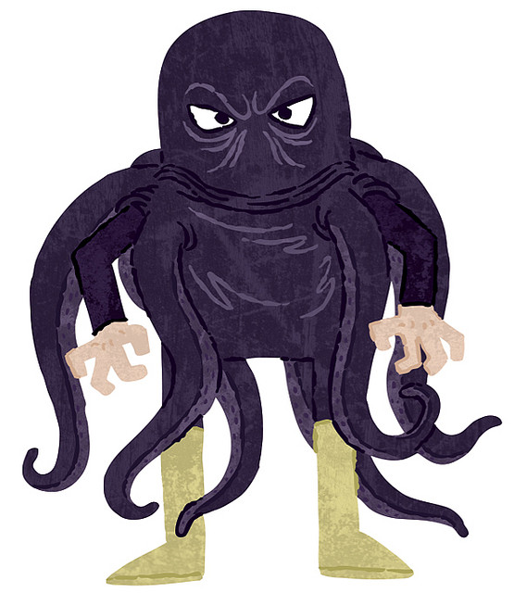
Bläckfisken
Hjälte nummer 1

Slide 3
Bläckfisken
Målets vaktpost!
Styrkor:
Fångar allt som rör sig
Slänger sig mot stolparna
Kastar ut bollen rakt på BLADET

Slide 4
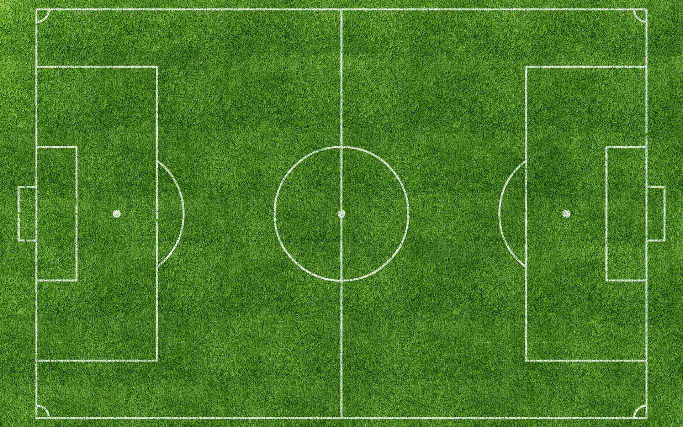
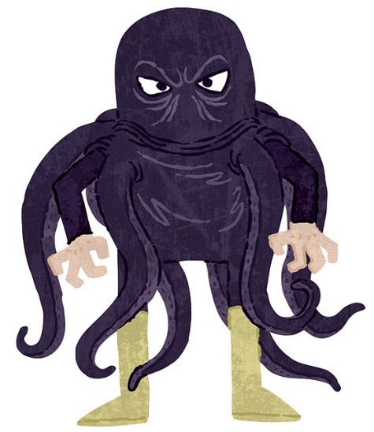

Slide 5
Krigaren
Hjälte nummer 2

Slide 6
Krigaren
Lagets starka beskyddare!
Styrkor:
Slutar aldrig att kämpa
Stoppar anfall med sina SNABBHET
Skyddar målet från motståndarna
SLÅR PRECISA PASSNINGAR

Slide 8
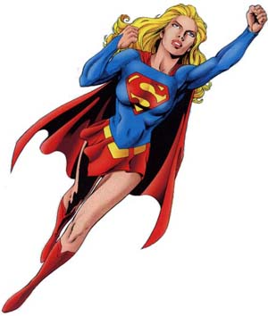
Flygarna
Hjälte nummer 3 och 4

Slide 9
Flygarna
Lagets vindsnabba kantlöpare!
Styrkor:
Älskar att springa snabbt
Dribblar längs kanten
Slår PASSNINGAR mot mål

Slide 11
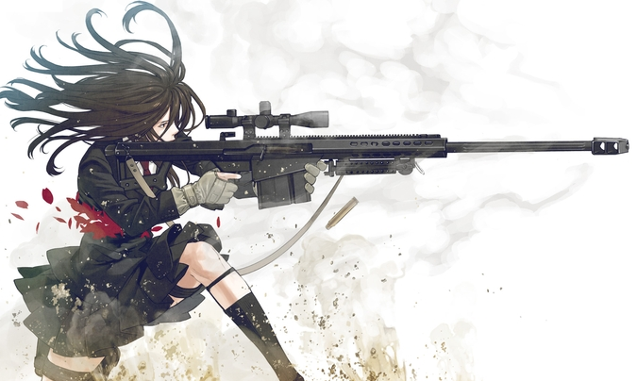
prickskytten
Hjälte nummer 5

Slide 12
prickskytten
Lagets målspruta som älskar att skjuta!
Styrka:
Skjuter varje gång man får chansen
Springer mot målet för att få pass
Jagar motståndarna för att få bollen

Slide 13
ANFALL
PASSNING FRÅN KRIGARE TILL EN AV FLYGARNA. FLYGAREN DRIVER BOLL LÄNGS MED SARG FÖR ATT SEDAN SÖKA PASSNING ELLER AVSLUT SJÄLV MOT MÅL. PRICKSKYTT OCH ANDRA FLYGAR SÖKER SIG EN FRI POSITION FRAMFÖR MÅL FÖR ATT KUNNA SKJUTA ETT SNABBT SKOTT. VID RETUR HUGGER VI SOM KOBROR. KRIGAREN HAR GÅTT ÖVER HALVAPLANEN FÖR ATT KUNNA SKJUTA OM CHANS FINNS SAMT STÖRA MOTSTÅNDARNA HÖGRE UPP I BANAN OM DOM TAR BOLLEN UT AV OSS.

Slide 14
FÖRSVAR
PRISKYTT TAR HAND OM MOTSTÅNDARNAS BACKAR GENOM ATT LIGGA NÄR DEN BACK SOM HAR BOLLEN ELLER SOM MEST TROLIGT FÅR BOLLEN( 1 KLUBBLÄNGD EMELLAN). KRIGAREN LIGGER CENTRALT FRAMFÖR MÅL OCH TÄCKER SKOTT, FLYTTAR SIG MOT DEN STOLPE SOM ÄR NÄRMAST BOLLEN. FLYGARNA JOBBAR TILLSAMMANS MED KRIGAREN GENOM ATT TÄCKA AVPASSNINGSYTOR FÖR MOTSTÅNDARNA.
VI STRUNTAR I OM MOTSTÅNDARNA LÄMNAR NÅGON SPELARE VID VÅRAT MÅL OAVSETT OM DOM GÖR MÅNGA MÅL PÅ DET SÄTTET SÅ GER DET INGEN POSITIV UTVECKLING AV INNEBANDYN.VI SKA VARA ETT LAG SOM VÅGAR HÅLLA I BOLLEN, KAN UTMANA MOTSTÅNDAREN I 1 MOT 1 SAMT VETA NÄR DET ÄR BÄTTRE ATT PASSA EN MEDSPELARE ÄN ATT DRIVA SJÄLV. VI SKA VÅGA GÅ IN AXEL MOT AXEL I EN NÄRKAMP. VI SKA SKJUTA NÄR VI HAR LÄGE ATT GÖRA DET.
VI SKA ALLTID GE VÅRAT BÄSTA.
PRESTATIONEN PÅ PLANEN ÄR VIKTIGARE ÄN VINST.
MEN DET ÄR OK ATT VILJA VINNA
OCH VI TACKAR ALLTID MOTSTÅNDARE OCH DOMARE EFTER MATCH

Slide 16
ÁNFALL GENOM ATT KRIGAREN SÖKER PASSNING PÅ NÅGON AV FLYGARNA SOM KOMMER MED FART FRAMÅT OCH DRIVER BOLLEN NER MOT KORTSIDAN

Slide 17
FLYGAREN SOM HAR BOLL SÖKER PASSNING MOT PRICKSKYTTEN SOM STÅR REDO MED BLADET I BACKEN. DEN ANDRA FLYGAREN SÖKER SIG IN MER MOT MITTEN AV BANAN SNÄTT BAKOM PRICKSKYTTEN. KRIGAREN HAR KLIVIT UPP ÖVER HALVA PLANEN FÖR ATT VARA BEREDD ATT TA HAND OM MOTSTÅNDARE OCH BOLLAR SOM KOMMER MOT SIG.

Slide 18
VVID FÖRSVAR LIGGER PRICKSKYTTEN OCH STÖR MOTSTÅNDARENS BACKAR LIGGER ALLTID NÄRA DEN SOM HAR STÖRST MÖJLIGHET ATT FÅ BOLLEN. KRIGAREN LIGGER CENTRALT I BANAN OCH ÄR BEREDD ATT TÄCKA AV NÄRMSTA STOLPE SOM BOLLEN ÄR VID. FLYGARNA JOBBAR TILLSAMMANS MED KRIGAREN MED ATT MARKERA FRIA MOTSTÅNDAR SPELARE SAMT FÖRSVARA CENTRALT FRAMFÖR MÅL

